Slide 1
管理業務主任者 資格取得研修のご紹介
平柳塾（M&Kイノベイティブ・エデュケーション）

Slide 2
会社名 | 株式会社 M&Kイノベイティブ・エデュケーション
代表者 | 代表取締役社長 平柳 将人
本店所在地 | 103-0026 東京都中央区日本橋兜町17-1 日本橋ロイヤルプラザ706 TEL：03-6868-7024 ／ FAX：03-6893-3931
設立 | 法人化 ：2018年7月13日 事業開始：2013年1月1日～
主なサービス | 受験指導・資格取得支援
平柳塾について
1. 国家資格 | マンション管理士 | 公益財団法人 マンション管理センター
 | 管理業務主任 | 一般社団法人 マンション管理業協会
 | 賃貸不動産経営管理士 | 一般社団法人 賃貸不動産経営管理士協議会
 | 危険物取扱者（乙四） | 一般財団法人 消防試験研究センター
2.民間資格 | マンション維持修繕技術者 | 一般社団法人 マンション管理業協会
 | 土地活用プランナー | 公益社団法人 東京共同住宅協会
 | 競売不動産取扱主任者 | 一般社団法人 不動産競売流通協会
 | 住宅建築コーディネーター | 一般社団法人 住宅建築コーディネーター協会
 | 環境アレルギーアドバイザー | 一般社団法人 日本環境保健機構
 | 敷金診断士 | NPO法人 日本住宅性能検査協会
 | 太陽光発電アドバイザー | NPO法人 日本住宅性能検査協会
 | シックハウス診断士 | NPO法人 シックハウス診断士協会
2

Slide 3
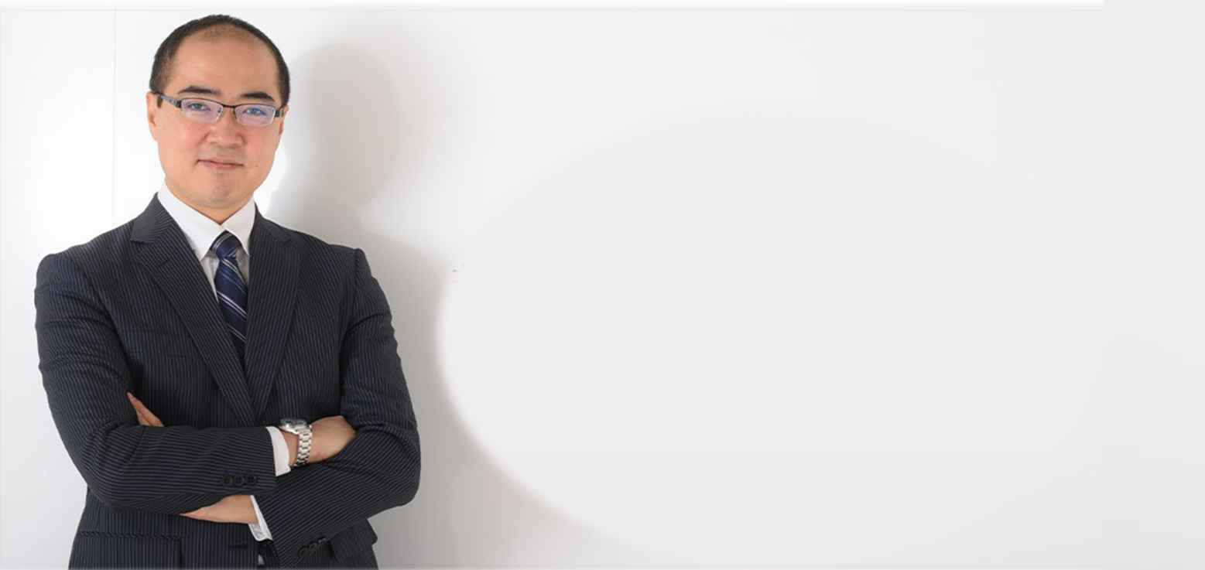
講師紹介
これまでに大手企業研修や市民講座を多数担当し
「とてもわかりやすい」「もっと早く講義を受けたかった」 非常に高い受講生からの評価を頂いています。
2001年、資格予備校大手「LEC東京リーガルマインド」にてマンション管理士 ・管理業務主任者試験対策講座の立ち上げを依頼され、生講義、収録講義、 テキスト作成、模擬試験作成等の業務全てに携わり業界最大手に育て上げる
宅建士、行政書士、マンション管理士、不動産鑑定士、土地家屋調査士など 他資格の講師も含めた「LEC講師コンクール」にて出場した3回のコンクール全てで 「最優秀講師賞（第１位）」を獲得、最も評価の高い講師として殿堂入り
マンション管理士試験講座では 全国合格率７％台の年に、クラス合格率50％を達成（25名中13名合格） 当時の全国最高齢合格者（76歳）も輩出するなど高い結果を出す
令和３年度マンション管理士本試験でも、最高齢合格者（82歳）を排出
管理業務主任者向け企業研修では管理業務主任者試験合格率30～50％超を達成
講師 - 平柳 将人
1998年 慶應義塾大学法学部法律学科卒業
2012年 中央大学法科大学院卒業
現在の就任状況
（株）Ｍ＆Ｋイノベイティブ・エデュケーション 代表取締役社長
（一社）マンション管理サポートセンター 代表理事
（一社）日本不動産仲裁機構 専務理事 兼 ADRセンター長
（株）ＴＡＣ マンション管理士 独学道場 講師
ユーキャン マンション管理士・管理業務主任者講座講師
日建学院 管理業務主任者・賃貸不動産経営管理士収録担当講師
プライシング・ジャパン 管理業務主任者 法定講習講師
不動産競売流通協会 主任講師
3

Slide 4
弊社代表取締役・講師 平柳の執筆・監修テキスト
大手資格予備校・管理会社中心に20年以上第一線で講義・企業研修を行い、数多くの合格者を輩出し 受講生の絶大な支持を集めてきた合格を強力に後押しする書籍です。ぜひ御覧ください。
マンション管理士 速習テキスト | どこでも学ぶ 管理業務主任者 基本テキスト | 楽学 管理業務主任者 過去８年間 | マンション管理士・管理業務 主任者 最速ダブル合格法
2024年度版 TAC出版 | 2021年度版 日建学院／建築資料研究社 | 2023年度版 住宅新報出版 | 中央経済社
4

Slide 5
平柳塾の “合格へ導く３つの秘訣”
ふつうに勉強しているだけでは、合格率20％の管理業務主任者試験は到底合格することができません。 「合格には何が必要か？」と本試験を徹底的に意識した「考え・理解する講義」で知識や応用力を定着していきます。
参加型講義 ソクラテスメソッド | 合格に徹底的に こだわった理解型講義 | 忙しい社会人受験生の メンタル面もサポートする講義
受講生に対して質問を投げかけ解答してもらう参加型講義「ソクラテスメソッド」を採用 質問に対し、学習した内容を武器に自分の頭で考え、「そうか！」となる過程を体験することで、理解度が飛躍的に高まります インプット講義でありながら、同時にアウト プットの実践となる画期的な講義です | 「合格に必要なこと」に徹底的にこだわり 知識定着を次の３サイクルで進めます 試験で重要な部分とそうでない部分、さらにはその先にある実務上の問題点を区別・ メリハリをつけて本試験や実務でも応用の きく「理解型」講義を展開します | 業務が忙しく学習時間の確保が難しい社会人の受験勉強では、講義内容・メンタルケアの両輪で、効率的な学習と合格に向けての強い気持ちが必要不可欠です 効果的な講義内容はもちろんのこと、 「合格したい！」という受講生の強い想いを 実現させるべく、講義時はもちろん、直前期のブログでもメンタル面のフォローを行います
発見｜新しいことを学習・理解する
確認｜質問により「聞いたことがある」レベルに
定着｜自分で内容を説明できるように
合格はもちろん、その後の実務でも課題を解決できる力を養成できる、日本で最も充実した「本気」の講義をお届けします！
5

Slide 6
本研修の導入事例
大手マンション管理企業様を中心に内定者や従業員様の試験合格に向けて毎年研修を実施しています。 「どこの講義を受けるか」ではなく「どの講師が教えるか」で効果は大きく変わります。ぜひお任せください！
研修を導入いただいている企業様
社員様を合格させる研修選びのポイント
良いテキスト
✕
良い講師の講義
理解度UP！
相乗効果
学習時間 の増加
試験を熟知した戦略
モチベーションUP！
6

Slide 7
研修ラインナップ
合格に向けて「ガイダンス→インプット→アウトプット」と大きく３つご用意しています。 ご要望に応じて組み合わせた研修が可能です。お気軽にご相談ください。
ガイダンス | インプット講座 | アウトプット講座
1. 合格学習ガイダンス
2. 合格基礎講座
4. 分野別一問一答演習
3. 逐条解析講座 （区分所有法／マンション標準管理規約）
5. 過去問15年分WEB演習
6. オリジナル模試（1-4回）
7. 直前講座
7

Slide 8
1. 合格学習ガイダンス
合格率20％前後の管理業務主任者試験に合格するためには、本試験までの試験戦略が重要です。
「合格学習ガイダンス」では、学習のスタートとして必ず踏まえておいて欲しい内容について徹底的に解説します。
概要
過去の本試験の概要
直近の本試験の分野別出題状況
合格に必要な学習時間
合格に必要なモデル学習時間（月別 / 日別）
月別の学習のマスタープラン
合格に必要な４つの力
具体的な学習方法のヒント
講義可能形態
生講義
WEB収録配信
8

Slide 9
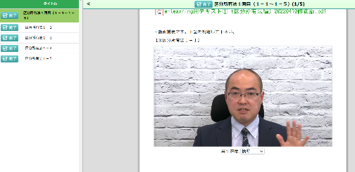
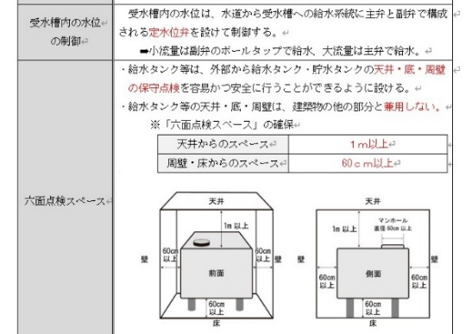
2. 合格基礎講座
ゼロからハイレベルな内容までをカバーし、初学者を一気に 合格レベルに引き上げます。
概要
書き込み可能なPDFテキスト（印刷も可能）
パワーポイントや図表を多様した ビジュアルでもわかりやすい動画講義
LMSを活用したWEB講座のため 自宅・通勤時間など、いつでもどこでも学習が可能
管理部門担当者様による受講者の進捗確認も可能
各回2.5～3.5時間の全28回（計100時間前後）
講義可能形態
生講義
オンライン配信
WEB収録配信
講座使用テキスト（イメージ）
9

Slide 10
3. 逐条解析講座
管理業務主任者試験の合格に必要不可欠な「区分所有法」と「マンション標準管理規約」について 各条文の文言を、問題意識を持ち一つ一つ読み解く講座です。基本～ハイレベルな内容まで含まれています。
（主にマンション管理士受験者向け）
概要
「区分所有法」と「マンション標準管理規約（単棟型）」について、本試験に必要なほぼ全条文をカバー
マンション標準管理規約は主要コメントも網羅
各12～18時間程度
講義形態
WEB収録配信
10

Slide 11
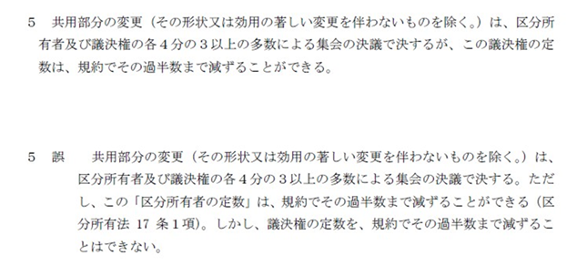
4. 分野別一問一答演習
出題分野を８分野に細分化し、一問一答の形式で基本知識の確認を行うアウトプット講座です。
対象8分野
区分所有法
マンション標準管理規約
民法
その他法令
標準管理委託契約書
会計等
建築設備・設備系法令
マンション管理適正化法
概要
管理業務主任者試験の合格に不可欠な 重要な内容を、各分野ごとに「一問一答」で確認
８分野に細分化することで学習のペースメーカーに
各肢ごとに、詳細な文章解説付き
講義可能形態
オンライン演習
講座使用テキスト（イメージ）
11

Slide 12
5. 過去問15年分WEB演習
過去15年分の本試験問題を、オンラインにていつでもどこでも実践できるアウトプット型講座です。
概要
平成21年度～令和５年度までの「15年分」にも 及ぶ膨大な過去問をWEB上で演習
「分野別」と「年度別」の双方の形で利用可能
各問題ごとに、文字解説付き
間違えた問題のみ解きなおすなどの利用が可能
講義可能形態
オンライン演習
12

Slide 13
6. オリジナル模試（1-4回）
本試験と同様の形式で行う、実戦的な模擬試験です。
概要
本試験と同様の2時間×50問の本格的な模擬試験
専用マークシートを用いた実施とWEBでの実施の 2つから選択可能
オプション
成績処理（全体の得点分布表、個人別成績表）
解説講義（約2時間）
講義可能形態
生講義
オンライン配信
WEB収録配信
13

Slide 14
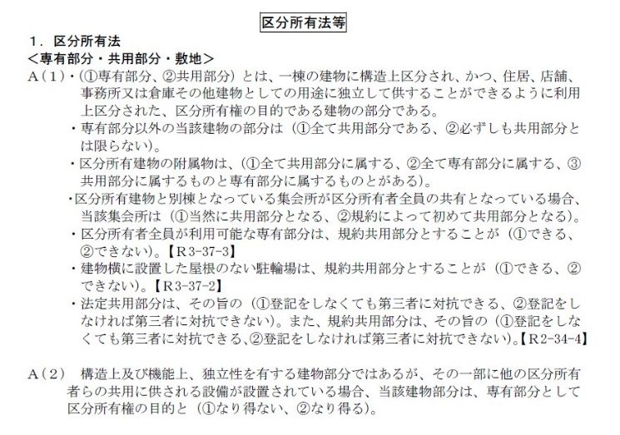
7. 直前講座
直前期における総まとめとして、全分野の重要事項を総ざらいするアウトプット型講座です。
概要
毎年本試験で「出た！」「当たった！」と 評判の高い追い込み講座
語句選択形式のアウトプットで、 基本知識の正確性を高めるのに効果的
その年の本試験でのヤマ当て・出題予想を兼ね 全問題に「Ｓ・Ａ・Ｂ」の重要度ランク付き
講義可能形態
生講義
オンライン配信
WEB収録配信
講座使用テキスト（イメージ）
14

Slide 15
過去の合格実績
本気で合格を目指す方に、圧倒的に高い合格率を誇る講義で合格をご支援します！
管理業務主任者
6名合格！
86％
19名合格！
58％
21名合格！
47％
16名合格！
46％
大手管理会社 A社 | 大手管理会社 B社 | 大手管理会社 C社 | 大手管理会社 D社
マンション管理士
全国合格率7.6％だったマンション管理士試験において 25名中12名が合格！（合格率52％） 平成21年度マンション管理士試験において 全国最高齢（76歳）の合格者を輩出！ 令和3年度マンション管理士試験において 全国最高齢（82歳）の合格者を輩出！ 大手管理会社研修において 28名中9名が合格！（合格率32.1％）
15

Slide 16
合格者の声 （1/2）
ご報告が遅くなってしまいましたが、今回の管理業務主任者試験に合格することが出来ました。
マンションに関する知識ゼロだった私が、この短期間で合格できたことは本当に 平柳講師の熱意ある指導のおかげだと考えています。
平柳講師には勉強面だけでなく、精神面でもとても助けていただきました。
試験中、私の後ろの席の受験生が独り言を言う人だったのですが、 事前に話を聞いていたおかげで最後まで自分のペースを保つことが出来ました。
また自己採点の時点で私の得点が36点で、〇×一つでも間違えていたら終わりだ、、、 と思っていたのですが、平柳講義の言っていた通り、最後の3分間で 〇×確認をしっかりした結果、ケアレスミスなくぎりぎり合格することが出来ました。
毎週の講義、卒論、バイト、、、と就活が終わっても遊ぶ時間がなく 非常に大変な毎日でしたが、終わってみると本当に頑張って良かったなと思います。
今後も仕事に励みつつ、マンション管理士など様々な資格にチャレンジしていきたいと思います。 最後になりましたが、平柳講師のご活躍とご健康を心よりお祈り致します。
本当にありがとうございました。
大手管理会社 - 内定者
N.Kさん（20代）
合格基礎講座 / 模擬試験 などを受講
16

Slide 17
合格者の声 （2/2）
内定者時代に続きまして今年も講習等お世話になりました。
本年度は昨年の悔しさをバネに合格することができました。 仕事をしながら勉強時間を作ることは非常に大変で 辛いことも多かったのですが、平柳講師のおっしゃる通り 過去問を中心とした方法を徹底して勉強を行い 何とか合格することができました。
内定者時代から今回も平柳講師の講義を受けることができ、 合格に向けて重要なポイントを絞ることができたと感じております。
本当にありがとうございました。
今年は宅建の取得を目標に頑張りたいと思います。
今後とも引き続き、よろしくお願い申し上げます。 ありがとうございました。
大手管理会社 - 従業員
T.Mさん（20代）
合格基礎講座 / 模擬試験 などを受講
17

Slide 18
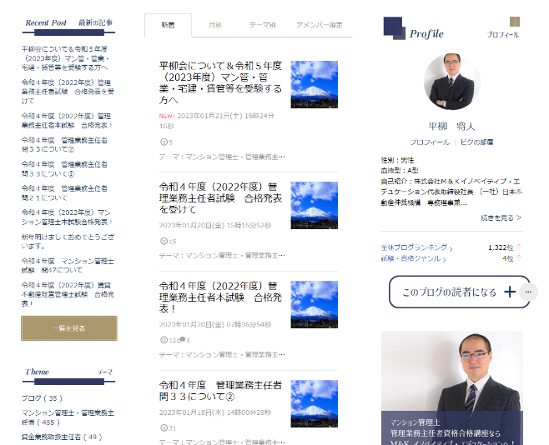
本試験講評や講義動画をぜひYouTube・ブログからご覧ください！
https://www.youtube.com/@hirayanagi_juku/
https://ameblo.jp/hirayanagi4953/
18

Slide 19
お問合せ マンション管理士・管理業務主任者・賃貸不動産経営管理士の資格合格なら
平柳塾（M&Kイノベイティブ・エデュケーション）
営業時間 9:30～17:30 休業日：土曜・日曜・祝日
☎：03-6868-7024
✉ ： info@mkined.jp
お問合せフォーム https://www.mkined.jp/138963213

